Slide 1

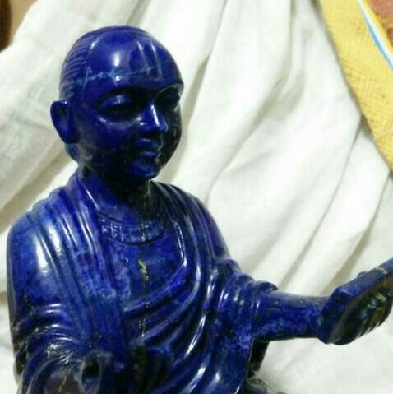
श्रीकृष्णाय नमः
श्रीवल्लभाय नमः
विषय | माहिती
प्रवचनकर्ता | पूज्य गो.श्रीश्याममनोहरजी
ग्रंथ | सर्वोत्तमस्तोत्र
श्रीमहाप्रभुजीके नाम | स्वार्थोज्झिताखिलप्राणप्रिय: तादृशवेष्टित:
वर्ष | २०१७
विषय | स्वरुपकोटि, कारणकोटि, कार्यकोटि

Slide 2
ब्रह्म एक ही है पर वाकी तीन कोटि है (HE is not THREE but HE is TRIUN):
स्वरुपकोटि – अप्रमाण, अप्रमेय, असाधन, अफल
कारणकोटि – प्रमाण, प्रमेय को assimilation
कार्यकोटि – साधन, फल को assimilation

Slide 3
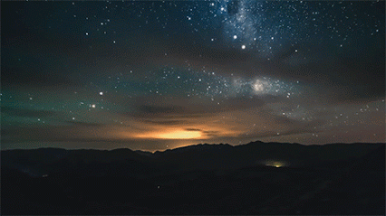
स्वरुपकोटि – अप्रमाण, अप्रमेय, असाधन, अफल
“न असद् आसीद् नो सद् आसीत्... तम: आसीत् तमसा गूढ़म् अग्रे! ” (ऋक्संहि. १०/११/१२९/१-३)

Slide 4
कारणकोटि: पुरुषसूक्त अनुसार
सर्ग: “सहस्रशीर्षा पुरुषः सहस्राक्षः…एतावानस्य महिमातो ज्यायांश्च पूरुषः।” (कारणता) “विराडो अधिपूरुषः” (नारायणको आध्यावतार) – (being)
विसर्ग: “पादोऽस्य विश्वा भूतानि…” (center of gravitation)
स्थान: “यत् पुरुषेण् हविषा देवा...” – उसने अपनी Unityकी आहुति देके multiplcity बन्यो – (interaction के लिए)
पोषण: “पोषणं तदनुग्रह” – “तं यज्ञं बर्हिषि प्रौक्षन्पुरुषं जातमग्रतः। ... श्रोत्रात्तथा लोकाँ अकल्पयन्॥”
उती: “वेदाहमेतम् पुरुषम् महान्तम्...” (सदवासना)
मन्वंतर: “यज्ञेन यज्ञमयजंत देवास्तानि धर्माणि....” (सदाचार)
इशानुकथा: “प्रजापतिश्चरति गर्भे अन्तः अजायमानो बहुधा विजायते...” (सदाचारमेंसु विष्णु (omnipresent)को प्रकट होनो)
निरोध: “तस्य धीरा: परिजानन्ति योनिं ....” (“भक्तानाम प्रपंचासक्ति वारणं”) (भक्तनके बीच भक्तकी requirement अनुसार प्रकट होक भक्ति जगानी – भगवान अपने eyelevel पे आवे)
मुक्ति: “यस्त्वेवं ब्रह्मणो विध्यात्... ”
आश्रय: “ह्रीश्च ते लक्ष्मीश्च...” (निर्गुण भाव – ब्रह्म होते भये भी हम भक्ति करेंगे!)

Slide 5
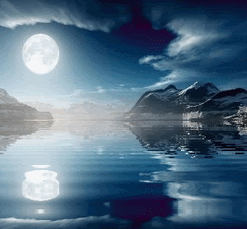
कार्यकोटि: श्रीसुबोधिनीजी अनुसार
साधन फल
सर्ग: अशरीर विष्णुका पुरुषशरीर-स्वीकार सर्ग लीला है.
विसर्ग: पुरुषसे ब्रह्मादिकी सृष्टि विसर्ग लीला है.
स्थान: उत्पन्न रूपोंका तत्तत् मर्यादाके अनुसार पालन स्थान लीला है.
पोषण: स्थित रूपोंकी अभिवृद्धि पोषण लीला है.
उती: पुष्ट रूपोंका आचार उती लीला है.
मन्वंतर: उनमें भी सदाचार मन्वंतर लीला है.
इशानुकथा: सदाचारमें भी विष्णुभक्ति इशानुकथा लीला है.
निरोध: भक्तोंकी प्रपंचविस्मृतिपूर्वक भगवादासक्ति निरोध लीला है.
मुक्ति: निष्प्रपंच भक्तोंको होता स्वरुपलाभ मुक्तिलीला है.
आश्रय: मुक्तोंका ब्रह्मस्वरुपमें अवस्थान आश्रय लीला है.

Slide 6
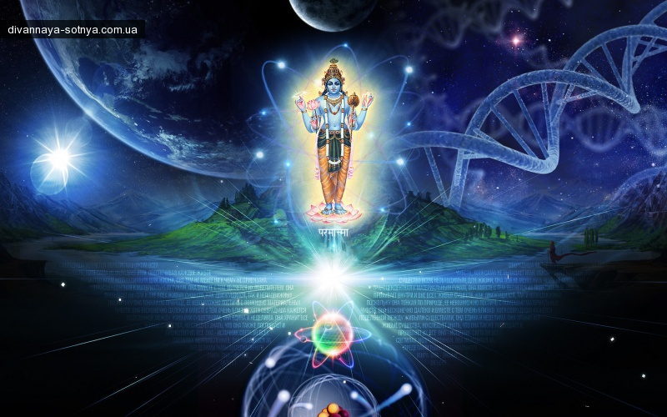
कार्यकोटि: साधन फल
सर्ग
आश्रय
विसर्ग
मुक्ति
स्थान
निरोध
पोषण
इशानुकथा
उती
मन्वंतर

Slide 7

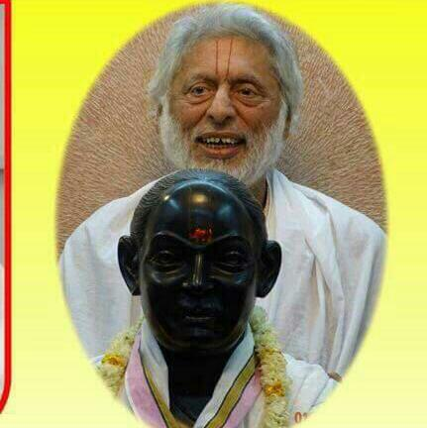

वल्लभवाणीको रसात्मक सागर
बुद्धि प्रेरक कृष्णस्य पाद पद्मं प्रसीदतु
ध्यानासमर्थ जीवानाम् अस्माकं सर्वदा स्वतः||

